Slide 1
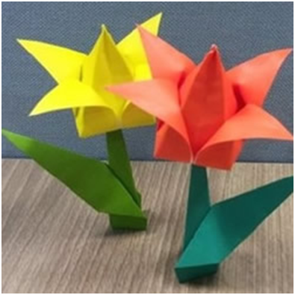
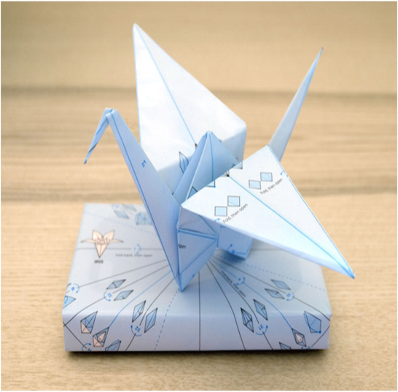
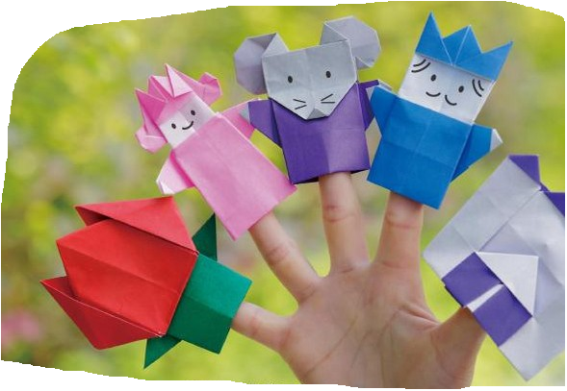
ORİGAMİ – SCAMPER TANITIM ve UYGULAMA ÇALIŞMASI
“Başkalarıyla Aynı Şeye Bakmak Ama Farklı bir Şeyi Görmek ve Yeni Bir Ürün Ortaya Çıkarmak Üzere Velilerimize Yönelik Rehberlik Birimimizin Yapacağı Etkinliğe Katılmak İster misiniz?!’’
GÜN | Saat
19.02.2019 | Saat: 14:00
22.02.2019 | Saat: 17:15
23.02.2019 | Saat: 09:00
Dr. İlkay GÜNER EŞERLER
Yer: BTSO Kamil TOLON Bilim ve Sanat Merkezi Salonu

